Slide 1
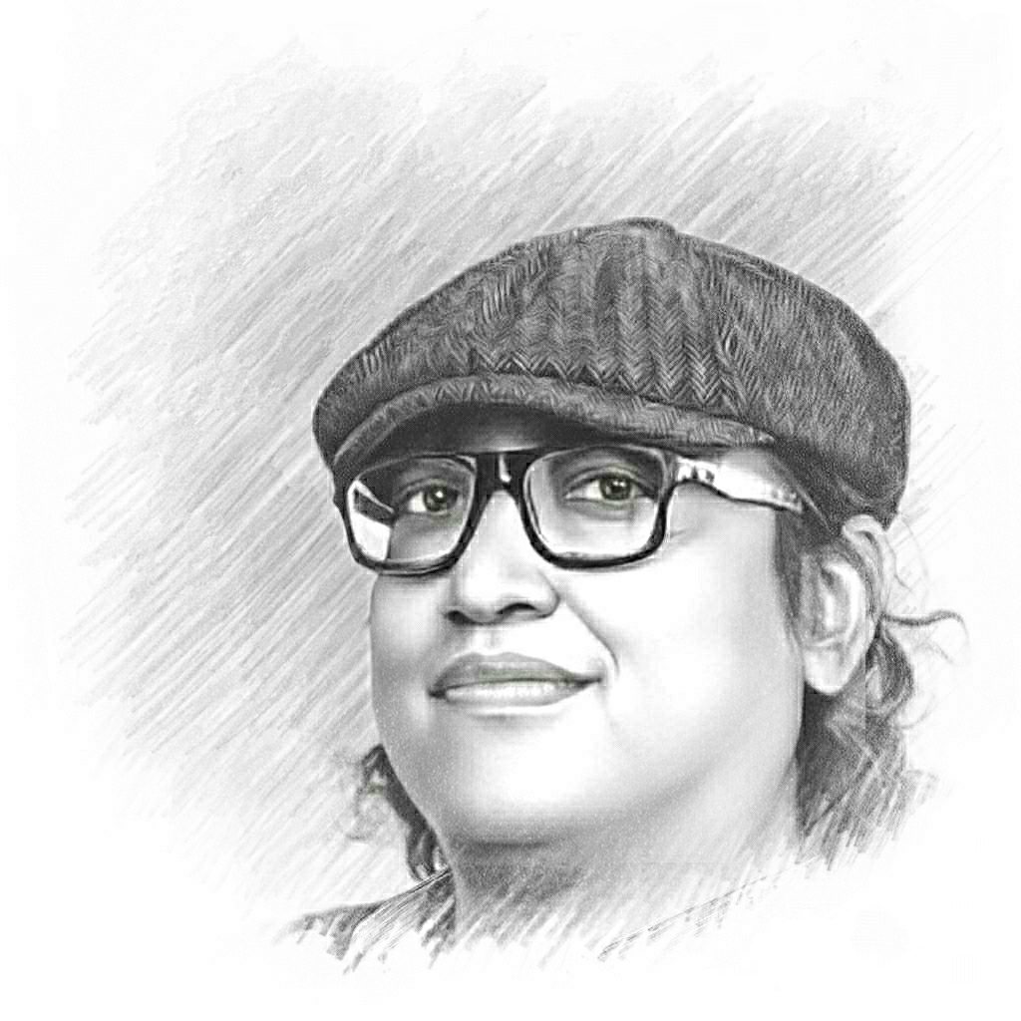
LEADERSHIP dalam Organisasi Kemahasiswaan
Achmad Choiron, S.Kom.,MT.
Dosen Prodi Teknik Informatika
Fakultas Teknik Universitas Dr. Soetomo
Disampaikan pada LKMM Mahasiswa Fakultas Teknik Unitomo 6 Januari 2023

Slide 2
Brainstorming
Apa saja jenis-jenis kepemimpinan
Apa perbedaan antara pemimpin dengan kepemimpinan
Apa perbedaan antara leader dengan manager
Apa perbedaan antara leader dengan bos
Apa gaya kepemimpinan terbaik untuk organisasi kemahasiswaan
Apa kriteria leader yang baik
Bagaimana seorang leader dapat mempengaruhi anggotanya
Bagaimana komunikasi efektif seorang leader.
Kesalahan yang harus dihindari oleh seorang leader.
Permasalahan dalam kepemimpinan.

Slide 3
ORGANISASI KEMAHASISWAAN
Organisasi kemahasiswaan adalah organisasi yang dibentuk oleh mahasiswa untuk menyalurkan minat, bakat, dan kemampuan mereka serta mempromosikan kegiatan yang bermanfaat bagi mahasiswa dan masyarakat.
Organisasi kemahasiswaan dapat bervariasi tergantung pada tujuan, fokus, dan kegiatan yang dijalankan. Beberapa contoh organisasi kemahasiswaan adalah organisasi olahraga, organisasi seni, organisasi keagamaan, dan organisasi sosial.
Organisasi kemahasiswaan dapat membantu mahasiswa untuk memperluas wawasan dan mengembangkan kemampuan serta menambah pengalaman yang berguna bagi karier mereka di masa depan.
Selain itu, organisasi kemahasiswaan juga dapat membantu mahasiswa untuk terlibat dalam kegiatan sosial yang bermanfaat bagi masyarakat dan membangun hubungan dengan sesama mahasiswa.

Slide 5
STRUKTUR ORGANISASI KEMAHASISWAAN
Struktur organisasi kemahasiswaan biasanya terdiri dari beberapa tingkatan, di antaranya:
Anggota: Anggota merupakan individu yang tergabung dalam organisasi kemahasiswaan dan terlibat dalam kegiatan yang dijalankan oleh organisasi tersebut.
Dewan pengurus: Dewan pengurus merupakan tingkat pimpinan organisasi yang terdiri dari beberapa orang yang bertanggung jawab atas kegiatan organisasi.
Ketua: Ketua merupakan pemimpin tertinggi dalam organisasi kemahasiswaan dan bertanggung jawab atas kegiatan organisasi serta mengkoordinasikan kegiatan anggota dan dewan pengurus.
Sekretaris: Sekretaris bertanggung jawab atas administrasi dan dokumentasi kegiatan organisasi kemahasiswaan.
Bendahara: Bendahara bertanggung jawab atas keuangan organisasi kemahasiswaan, termasuk pengelolaan dana dan pembuatan laporan keuangan.
Struktur organisasi kemahasiswaan mungkin juga mencakup beberapa divisi atau kelompok kerja yang bertanggung jawab atas kegiatan khusus dalam organisasi.
Struktur organisasi kemahasiswaan bervariasi tergantung pada ukuran dan tujuan organisasi tersebut.

Slide 6
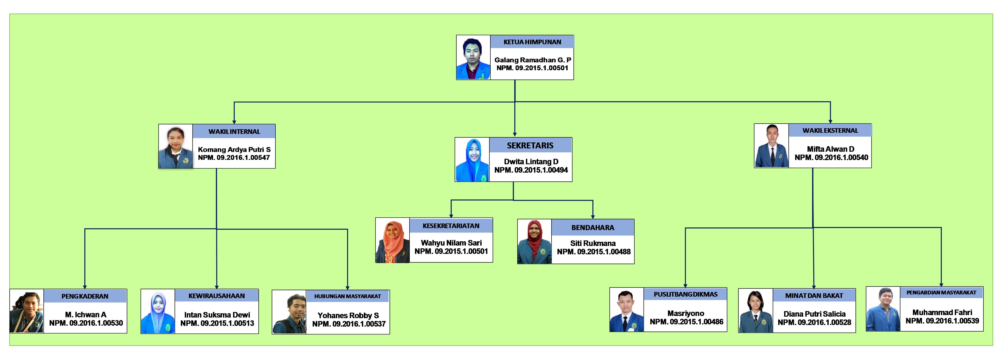
Contoh struktur organisasi

Slide 7
APA PENTINGNYA MEMAHAMI LEADERSHIP
Memahami leadership sangat penting karena kepemimpinan merupakan salah satu faktor yang dapat mempengaruhi kinerja dan keberhasilan sebuah tim, organisasi, atau perusahaan.
Kepemimpinan yang efektif dapat membantu menciptakan visi yang jelas, mengelola sumber daya dengan efektif, dan memotivasi anggota tim untuk mencapai tujuan yang telah ditetapkan.
Selain itu, memahami leadership juga penting untuk membantu individu memahami bagaimana menjadi seorang pemimpin yang efektif.
Dengan memahami gaya kepemimpinan yang berbeda, individu dapat memilih gaya yang sesuai dengan kebutuhan dan situasi yang dihadapi.
Memahami leadership juga dapat membantu individu mengembangkan kemampuan kepemimpinan yang diperlukan untuk menjadi seorang pemimpin yang efektif.
Secara keseluruhan, memahami leadership penting untuk membantu individu dan organisasi mencapai kesuksesan dan keberhasilan yang diinginkan.

Slide 8
JENIS KEPEMIMPINAN (LEADERSHIP)
Ada banyak jenis gaya kepemimpinan yang berbeda, dan kepemimpinan yang paling efektif seringkali adalah mereka yang mampu menyesuaikan gaya kepemimpinan mereka sesuai dengan kebutuhan tim atau organisasi mereka. Berikut ini beberapa gaya kepemimpinan yang umum:
Otokratis: Dalam gaya kepemimpinan ini, pemimpin membuat semua keputusan dan mengharapkan timnya untuk mengikuti perintahnya tanpa pertanyaan. Gaya ini sering digunakan dalam situasi darurat atau ketika diperlukan keputusan cepat.
Laissez-faire: Gaya ini ditandai dengan pendekatan yang tidak terlalu terlibat, di mana pemimpin membiarkan timnya membuat keputusan sendiri dan mengambil tanggung jawab terhadap pekerjaan mereka. Gaya ini dapat efektif dalam lingkungan di mana anggota tim memiliki keahlian dan motivasi yang tinggi.
Transformasional: Pemimpin transformasional memberi semangat dan motivasi timnya untuk mencapai visi bersama. Mereka mendorong kreativitas dan inovasi, dan membantu anggota tim mengembangkan keterampilan dan kemampuan mereka.
Demokratis: Pemimpin demokratis mendorong partisipasi dan kolaborasi di dalam timnya. Mereka membuat keputusan dengan mencari masukan dan umpan balik dari anggota tim dan membangun konsensus.
Pelayan: Pemimpin pelayan mengutamakan kebutuhan dan kesejahteraan anggota timnya. Mereka fokus pada pengembangan keterampilan dan kemampuan tim dan memberdayakan mereka untuk mengambil tanggung jawab terhadap pekerjaan mereka.
Pada akhirnya, gaya kepemimpinan terbaik untuk setiap situasi akan tergantung pada berbagai faktor, termasuk tujuan tim, kekuatan dan kelemahan tim, dan budaya tim.

Slide 9
BEDA ANTARA PEMIMPIN DENGAN KEPEMIMPINAN
Pemimpin adalah seseorang yang memimpin sebuah tim, kelompok, atau organisasi.
Kepemimpinan adalah proses mempengaruhi orang lain untuk mencapai tujuan bersama.
Jadi, pemimpin adalah orang yang menjalankan kepemimpinan, sementara kepemimpinan adalah kemampuan atau kualitas yang dimiliki oleh seorang pemimpin untuk memimpin orang lain.
Pemimpin dapat mempengaruhi orang lain dengan berbagai cara, termasuk memberikan arahan, menetapkan tujuan, mengelola sumber daya, dan membuat keputusan.
Kepemimpinan dapat terlihat dalam gaya kepemimpinan yang diambil oleh seorang pemimpin, seperti gaya kepemimpinan autokratis, transformasional, atau demokratis.
Kepemimpinan juga dapat terlihat dalam bagaimana seorang pemimpin mengelola timnya, meningkatkan motivasi dan produktivitas, dan membangun hubungan yang kuat dengan anggota tim

Slide 10
PERBEDAAN ANTARA LEADER DENGAN MANAGER
Leader dan Manager merupakan dua peran yang berbeda dalam sebuah organisasi. Walaupun kedua peran ini seringkali saling berkaitan, terdapat beberapa perbedaan utama antara leader dan manager:
Visi dan tujuan:
Leader biasanya memiliki visi jangka panjang dan bertanggung jawab untuk mengarahkan organisasi menuju tujuan yang telah ditetapkan.
Manager, di sisi lain, biasanya bertanggung jawab untuk mengelola operasi harian dan mencapai tujuan yang telah ditetapkan oleh pihak atasan.
Fokus:
Leader biasanya lebih fokus pada mengembangkan tim dan memotivasi anggota timnya untuk mencapai tujuan yang lebih tinggi.
Manager, di sisi lain, lebih fokus pada mengelola operasi harian dan memastikan bahwa tim terorganisir dengan baik dan efisien.
Keputusan:
Leader biasanya membuat keputusan strategis yang mempengaruhi arah organisasi secara keseluruhan.
Manager, di sisi lain, membuat keputusan operasional yang lebih terfokus pada bagaimana mengelola tim dan mencapai tujuan yang telah ditetapkan.
Tanggung jawab:
Leader bertanggung jawab atas arah dan tujuan organisasi.
Manager bertanggung jawab atas operasi harian dan mencapai tujuan yang telah ditetapkan.
Kepemimpinan:
Leader memiliki kepemimpinan yang lebih kuat daripada manager, karena leader bertanggung jawab atas visi dan tujuan organisasi yang lebih luas.
Manager, di sisi lain, memiliki kepemimpinan yang lebih terbatas dan terfokus pada operasi harian.

Slide 11
PERBEDAAN ANTARA LEADER DENGAN BOSS
Leader dan boss merupakan dua peran yang berbeda dalam sebuah organisasi. Walaupun kedua peran ini seringkali saling berkaitan, terdapat beberapa perbedaan utama antara leader dan boss:
Pendekatan kepemimpinan:
Leader biasanya memiliki pendekatan yang lebih inspiratif dan memotivasi.
boss biasanya lebih autokratis dan menekankan pada aturan dan struktur.
Hubungan dengan tim:
Leader membangun hubungan yang lebih dekat dengan anggota timnya dan mendorong mereka untuk mencapai potensi terbaik mereka.
Boss, di sisi lain, lebih menekankan pada aturan dan struktur dan mungkin lebih jarak dengan anggota timnya.
Keputusan:
Leader biasanya membuat keputusan yang didasarkan pada apa yang terbaik bagi organisasi secara keseluruhan.
Boss mungkin lebih terfokus pada apa yang terbaik bagi dirinya sendiri atau kelompoknya.
Tanggung jawab:
Leader bertanggung jawab atas visi dan tujuan organisasi yang lebih luas.
Boss hanya bertanggung jawab atas bagaimana mengelola tim dan mencapai tujuan yang telah ditetapkan.
Kepemimpinan:
Leader memiliki kepemimpinan yang lebih kuat daripada boss, karena leader bertanggung jawab atas visi dan tujuan organisasi yang lebih luas dan memiliki kemampuan untuk mempengaruhi orang lain secara positif.
Boss, di sisi lain, memiliki kepemimpinan yang lebih terbatas dan terfokus pada mengelola tim dan mencapai tujuan yang telah ditetapkan.

Slide 13
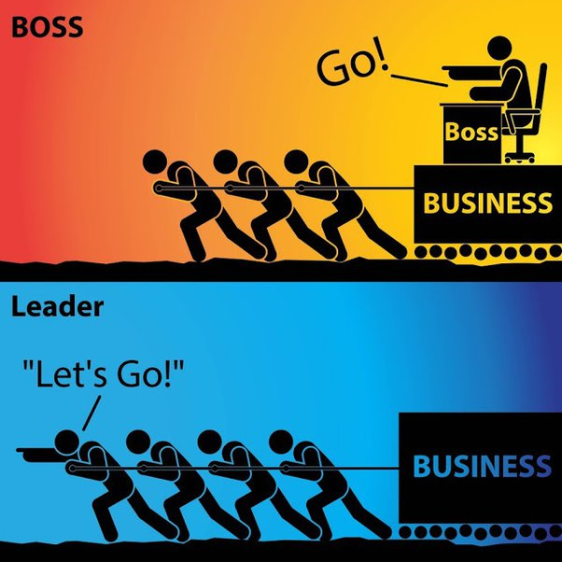

Slide 14
BAGAIMANA GAYA KEPEMIMPINAN TERBAIK UNTUK ORGANISASI KEMAHASISWAAN
Gaya kepemimpinan yang terbaik untuk organisasi kemahasiswaan mungkin tergantung pada tujuan dan sasaran organisasi tersebut. Namun, beberapa gaya kepemimpinan yang mungkin efektif bagi organisasi kemahasiswaan adalah:
Transformasional: Gaya kepemimpinan transformasional mendorong kreativitas dan inovasi di dalam tim, serta membantu anggota tim mengembangkan keterampilan dan kemampuan mereka. Gaya ini mungkin cocok bagi organisasi kemahasiswaan yang ingin menciptakan perubahan positif dan memotivasi anggota tim untuk terlibat dalam aktivitas organisasi.
Demokratis: Gaya kepemimpinan demokratis mendorong partisipasi dan kolaborasi di dalam tim. Pemimpin dengan gaya ini akan mencari masukan dan umpan balik dari anggota tim dan membangun konsensus sebelum membuat keputusan. Gaya ini mungkin cocok bagi organisasi kemahasiswaan yang ingin menciptakan suasana yang inklusif dan memungkinkan anggota tim untuk terlibat dalam proses keputusan.
Servant: Gaya kepemimpinan pelayan mengutamakan kebutuhan dan kesejahteraan anggota tim. Pemimpin dengan gaya ini akan fokus pada mengembangkan keterampilan dan kemampuan anggota tim dan memberdayakan mereka untuk mengambil tanggung jawab terhadap pekerjaan mereka. Gaya ini mungkin cocok bagi organisasi kemahasiswaan yang ingin menciptakan suasana yang mendukung dan memfasilitasi pertumbuhan individu anggota tim.
Namun, penting untuk diingat bahwa tidak ada gaya kepemimpinan yang "terbaik" yang cocok untuk semua situasi. Pemimpin yang efektif seringkali mampu menyesuaikan gaya kepemimpinan mereka sesuai dengan kebutuhan tim dan situasi yang dihadapi.

Slide 15
KRITERIA LEADER YANG BAIK
Kriteria leader yang baik dapat bervariasi tergantung pada konteks dan tujuan organisasi. Namun, beberapa kriteria leader yang baik umumnya meliputi:
Visi yang jelas: Leader yang baik memiliki visi jangka panjang yang jelas dan dapat mengarahkan timnya menuju tujuan yang telah ditetapkan.
Kepemimpinan yang efektif: Leader yang baik memiliki kemampuan untuk memimpin orang lain dengan cara yang inspiratif dan memotivasi, serta mampu membangun hubungan yang kuat dengan anggota timnya.
Kemampuan untuk membuat keputusan: Leader yang baik memiliki kemampuan untuk membuat keputusan yang tepat dan cepat dalam situasi yang sulit, serta mampu mengelola risiko dan memberikan solusi yang efektif.
Kemampuan untuk beradaptasi: Leader yang baik mampu menyesuaikan gaya kepemimpinan mereka sesuai dengan kebutuhan tim dan situasi yang dihadapi.
Kemampuan untuk bekerja sama: Leader yang baik mampu bekerja sama dengan orang lain dan mengembangkan hubungan yang baik dengan pihak lain di dalam atau di luar organisasi.
Integritas: Leader yang baik memiliki integritas yang tinggi dan mampu menjadi teladan bagi anggota timnya.
Keterbukaan: Leader yang baik mampu menjadi terbuka dan transparan dalam komunikasi dan keputusan yang diambil, serta mampu menangani masalah secara efektif dan terbuka.

Slide 16
Ada beberapa cara di mana seorang leader dapat mempengaruhi pengikutnya:
Dengan menyampaikan visi dan tujuan yang jelas: Leader yang memberikan visi yang jelas dan menunjukkan bagaimana tujuan tersebut dapat dicapai dapat memotivasi pengikutnya untuk terlibat dan berpartisipasi dalam mencapai tujuan tersebut.
Dengan menjadi teladan: Leader yang menunjukkan sikap dan tindakan yang positif dan terpuji dapat mempengaruhi pengikutnya untuk mengikuti contohnya.
Dengan menciptakan suasana yang mendukung: Leader yang memfasilitasi suasana kerja yang inklusif dan mendukung dapat membantu pengikutnya merasa terlibat dan dihargai, sehingga mereka lebih mungkin untuk terlibat dan bekerja secara efektif.
Dengan memberikan arahan yang jelas: Leader yang memberikan arahan yang jelas dan menunjukkan bagaimana mencapai tujuan dapat membantu pengikutnya mengetahui apa yang diharapkan dari mereka dan bagaimana mereka dapat membantu mencapai tujuan organisasi.
Dengan membangun hubungan yang baik: Leader yang membangun hubungan yang dekat dan terbuka dengan pengikutnya dapat membantu menciptakan suasana yang mendukung dan memotivasi pengikutnya untuk terlibat dan bekerja secara efektif

Slide 17
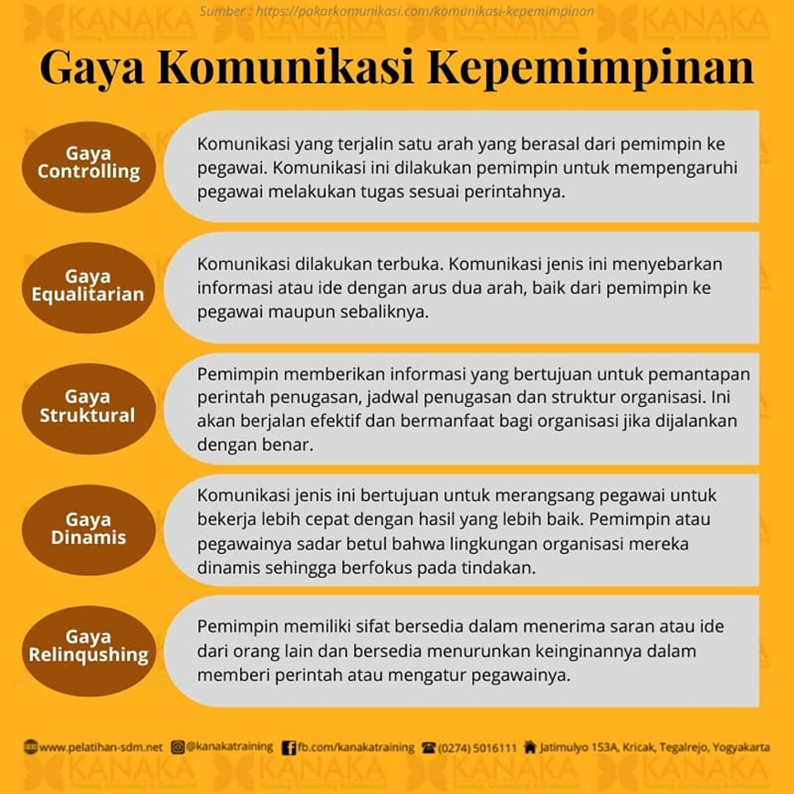
Ada beberapa cara di mana seorang leader dapat mengkomunikasikan dengan efektif kepada anggotanya:
Dengan menyampaikan pesan dengan jelas: Leader yang dapat menyampaikan pesan dengan jelas dan efektif dapat membantu anggotanya. memahami apa yang diharapkan dari mereka dan bagaimana mereka dapat membantu mencapai tujuan organisasi.
Dengan menggunakan bahasa yang sesuai: Leader yang dapat menggunakan bahasa yang sesuai dengan audiensnya dapat membantu anggotanya. memahami pesan yang disampaikan dengan lebih baik.
Dengan mempertahankan keterbukaan: Leader yang terbuka dan transparan dalam komunikasi dapat membangun kepercayaan dan keandalan dengan anggotanya.
Dengan mendengarkan: Leader yang mampu mendengarkan dengan seksama dan memahami perspektif anggotanya.

Slide 18
POLA PIKIR SEORANG LEADER
Pola pikir seorang leader mungkin tergantung pada gaya kepemimpinan yang mereka miliki dan tujuan yang ingin dicapai. Namun, beberapa pola pikir yang umumnya dimiliki oleh leader yang efektif adalah:
Berpikir jangka panjang: Leader yang efektif mampu melihat gambaran besar dan menentukan tujuan jangka panjang untuk tim atau organisasi mereka. Mereka mampu membuat keputusan yang didasarkan pada apa yang terbaik bagi organisasi secara keseluruhan, bukan hanya bagi kepentingan jangka pendek.
Berpikir kreatif: Leader yang efektif mampu berpikir kreatif dan mencari solusi inovatif untuk masalah yang dihadapi. Mereka mampu melihat situasi dari berbagai sudut pandang dan mencari cara baru untuk mencapai tujuan.
Berpikir analitis: Leader yang efektif mampu menganalisis situasi dengan seksama dan membuat keputusan yang didasarkan pada data dan fakta yang tersedia. Mereka mampu mengidentifikasi faktor-faktor yang mempengaruhi keberhasilan dan mencari cara untuk mengelolanya dengan efektif.
Berpikir empati: Leader yang efektif mampu memahami dan merasakan perspektif orang lain, serta mempertimbangkan bagaimana keputusan mereka akan mempengaruhi anggota tim dan pihak lain yang terlibat. Mereka mampu membangun hubungan yang baik dengan pengikut dengan cara tersebut.

Slide 19
PERMASALAHAN DALAM KEPEMIMPINAN
Ada beberapa permasalahan yang mungkin dihadapi dalam kepemimpinan, di antaranya:
Masalah komunikasi: Komunikasi yang tidak efektif dapat menyebabkan kekacauan dan kebingungan di kalangan pengikut, serta menyebabkan masalah dalam mencapai tujuan organisasi.
Masalah konflik: Konflik yang tidak terselesaikan dapat mengurangi produktivitas dan menyebabkan kekecewaan dan kejenuhan di kalangan anggota tim.
Masalah motivasi: Jika leader tidak mampu memotivasi anggota tim, maka kemungkinan besar produktivitas dan kinerja tim akan menurun.
Masalah pengambilan keputusan: Jika leader tidak mampu membuat keputusan yang tepat atau terlalu lama dalam membuat keputusan, maka kemungkinan besar akan terjadi kekacauan dan kegagalan dalam mencapai tujuan.
Masalah kepemimpinan yang tidak efektif: Jika leader tidak mampu mengelola tim dengan efektif, maka kemungkinan besar tim akan kurang terfokus dan tidak produktif, serta kemungkinan besar akan terjadi kekacauan dan kegagalan dalam mencapai tujuan.

Slide 20
KESALAHAN YANG HARUS DIHINDARI SEORANG LEADER
Beberapa kesalahan yang harus dihindari oleh seorang leader adalah:
Menjadi autokratis: Menjadi terlalu autokratis dan mengabaikan saran atau masukan dari anggota tim dapat menyebabkan keengganan dan kekecewaan di kalangan pengikut, serta mengurangi kreativitas dan inovasi.
Tidak memberikan arahan yang jelas: Tidak memberikan arahan yang jelas atau instruksi yang tepat dapat menyebabkan kebingungan dan kekacauan di kalangan pengikut, serta mengurangi produktivitas.
Tidak mempertahankan komunikasi yang terbuka: Tidak mempertahankan komunikasi yang terbuka dan transparan dengan pengikut dapat menyebabkan kekurangan informasi dan kepercayaan yang rendah.
Tidak memberikan umpan balik yang tepat: Tidak memberikan umpan balik yang tepat atau tidak mengakui prestasi anggota tim dapat menyebabkan kekecewaan dan kehilangan motivasi.
Tidak membangun hubungan yang baik dengan pengikut: Tidak membangun hubungan yang baik dengan pengikut dapat menyebabkan anggota tim merasa tidak dihargai dan tidak terlibat, serta mengurangi kinerja dan keberhasilan tim.

Slide 22
Soal Kepemimpinan
Dari satu di antara dua pilihan ini, manakah yang lebih Anda bisa? Bekerja secara tim atau bekerja secara individu?
Bagaimana cara menghadapi konflik sebagai seorang pemimpin?
Menurut Anda, apa keahlian kepemimpinan yang penting untuk dimiliki?
Bagaimana cara Anda dapat menciptakan lingkungan kerja yang kondusif?
Apabila Anda menjadi seorang pemimpin, maka gaya kepemimpinan apa yang akan Anda terapkan?
Sebagai pemimpin, bagaimana cara Anda dapat mengembangkan kompetensi setiap anggota tim?
Bagaimana cara Anda sebagai pemimpin dalam menetapkan tanggung jawab dari setiap anggota?

Slide 23
Soal komunikasi kepemimpinan
Mengapa keterampilan dan kemapuan komunikasi yang sangat baik diperlukanpemimpin dan bagaimana pemimpin dapat memiliki keterampilan dan kempuantersebut
Bagaimana model atau gaya penangan konflik yang dapat digunakan pemimpin,berikan juga argumentasi mengapa model tersebut yang sebaiknya digunakan,sertakan contoh lebih baik
Kapan negosiasi dapat digunakan untuk menangani konflik, jelaskan pendekatannegosiasi yang dapat digunakan pemimpin dan mengapa pendekatan tersebut yangsebaiknya digunakan, uraikan penjelasan dengan baik dan komprehen

Slide 24
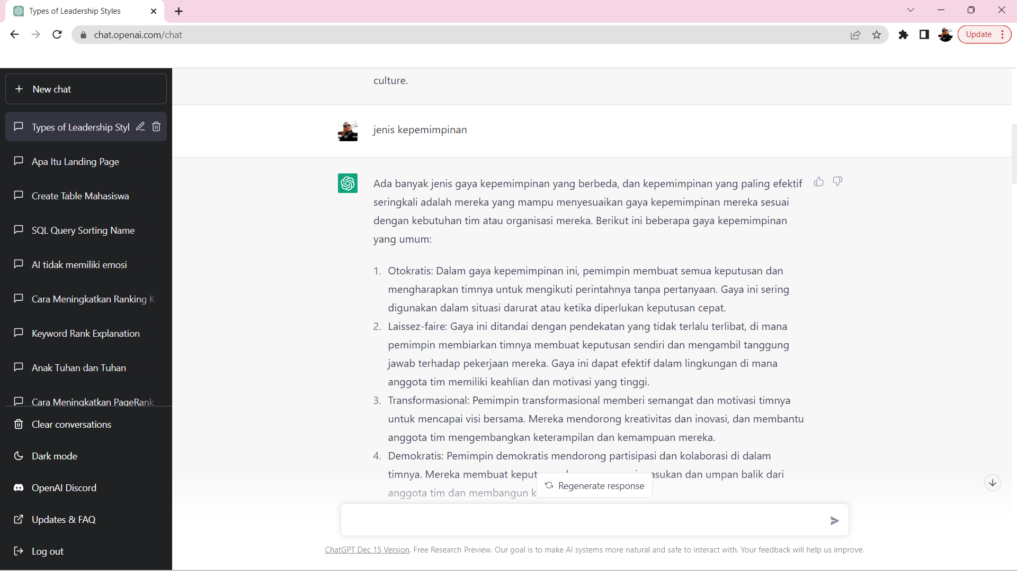

Slide 25
1. Pemimpin perempuan cenderung tidak menyukai untuk menunjukkan kekuasaannya, justru ia jauh lebih suka menganggap karyawannya sebagai teman atau koleganya.
Stereotip negatif dari pemimpin perempuan di atas dikenal sebagai ….
a. The earthmother
b. The manipulator
c. The workaholic
d. The egaliter
Jawaban yang benar:
d. The egaliter
2. Gaya kepemimpinan seorang eksekutif mempunyai karakteristik yang mudah dikenal yakni….
a. Mahir menciptakan, mengembangkan serta membina kerja sama
b. Memiliki perhatian positif dalam menyelesaikan konflik antar sesama anggota dalam organisasi
c. Memerankan dirinya sebagai pelindung anggota organisasi
d. Berpegang teguh pada peraturan saat mengelola organisasi dan anggota di dalamnya
Jawaban yang benar:
b. Memiliki perhatian positif dalam menyelesaikan konflik antar sesama anggota organisasi
3. Menurut hasil penelitian di Universitas Ohio, kecenderungan perilaku pemimpin yang berorientasi consideration dapat dikenal dari salah satu sikapnya yaitu….
a. Mempertahankan standar kinerja tertentu saja
b. Memperhatikan kesejahteraan karyawan/pekerjanya
c. Memberikan petunjuk kepada bawahannya
d. Memberikan kritik terhadap pekerjaan yang jelek di muka umum
Jawaban yang benar:
b. Memperhatikan kesejahteraan karyawan/pekerjanya
4. Apabila kepemimpinan dipandang sebagai sebuah seni untuk menciptakan kesesuaian paham, maka peranan dari pemimpin tersebut adalah….
a. Memberi dorongan terhadap pekerjanya untuk mengerjakan apa yang dikehendaki oleh pemimpin
b. Memengaruhi orang lain melalui himbauan dan persuasi yang tak sesuai
c. Menentukan struktur dan aktivitas dari suatu kelompok
d. Menentukan hubungan kerjasama yang jelas
Jawaban yang benar:
a. Memberi dorongan terhadap pekerjanya untuk mengerjakan apa yang dikehendaki oleh pemimpin
5. Dampak negatif dari penggunaan gaya kepemimpinan otoriter pada kehidupan organisasi, yakni ….
a. Lamban saat mengambil keputusan
b. Menciptakan situasi saling mencurigai antar anggota dalam organisasi
c. Motivasi dan semangat anggota organisasi yang menjadi rendah
d. Menurunkan kepatuhan anggota di organisasi
Jawaban yang benar:
c. Motivasi dan semangat anggota organisasi yang menjadi rendah
Baca Juga :
4 Contoh Soal Program Linear dan Jawabannya Kelas 11 Pilihan Ganda
6. Karakteristik pemimpin yang bergaya kompromi ditunjukan dengan ….
a. Mudah menyerah saat menghadapi kesulitan
b. Memiliki orientasi hanya pada hasil
c. Mengutamakan orientasi hubungan dengan anggota dalam organisasi
d. Memberi dorongan secara selektif pada anggota organisasinya
Jawaban yang benar:
d. Memberi dorongan secara selektif pada anggota organisasinya
7. Yang membedakan antara pemimpin, manajer dan administrator adalah….
a. Pemimpin akan melakukan perubahan melalui perencanaan, manajemen melakukannya dengan ancaman, dan administrator melakukan perbaikan karena perubahan
b. Pemimpin akan mengelola risiko agar minimal, manajer menghindari risiko, dan administrator mendorong untuk mengambil risiko terencana
c. Pemimpin akan mendorong perubahan secara berkelanjutan, manajer akan melakukan perubahan jika terjadi masalah besar, dan administrator akan mempertahankan status quo
d. Pemimpin akan menyelesaikan konflik jika membesar, manajer menyelesaikan konflik agar terjadi perubahan sedang administrator akan lebih menghindari konflik
Jawaban yang benar:
c. Pemimpin akan mendorong perubahan secara berkelanjutan, manajer akan melakukan perubahan jika terjadi masalah besar, dan administrator akan mempertahankan status quo
8. Penganut mitos the for all seasons meyakini bahwa keberhasilan seorang pemimpin akan tergantung pada faktor….
a. Keturunan dan kekayaan
b. Perasaan dan nurasi
c. Intensitas emosi yang tinggi
d. Karakter dan prestasi yang ingin ia capai
Jawaban yang benar:
d. Karakter dan prestasi yang ingin ia capai
9. Sebutan untuk pemimpin publik yang berkuasa atau menjadi pemimpin yang melalui kudeta adalah ….
a. Timocratic
b. Plutocratic
c. Tyrannical
d. Crowd compeller
Jawaban yang benar:
c. Tyrannical
10. Pemimpin dengan tipe intuitive thinkers adalah ia yang memiliki karakteristik ….
a. Menyukai hal yang sifatnya logis
b. Menyukai situasi harmonis
c. Mampu mengambil keputusan dengan cepat
d. Memiliki orientasi pada fakta/data, sesuatu yang pasti dan detil
Jawaban yang benar:
a. Menyukai hal yang sifatnya logis
11. Pemimpin yang mempunyai karakteristik orientasi terhadap hubungan yang rendah, terhadap tugas yang tinggi dan efektivitasnya rendah merupakan tipe dari pemimpin…
a. Autocrat
b. Bureaucrat
c. Compromiser
d. Deserter
Jawaban yang benar:
a. Autocrat
12. Pemimpin yang dapat menempatkan diri sebagai orang yang paling berkuasa dalam kelompoknya adalah tipe dari karakteristik pemimpin yang dikenal dengan sebutan….
a. Elected leaders
b. Sociometric leaders
c. Salient leaders
d. Persistent leader
Jawaban yang benar:
c. Salient leaders
13. Gaya atau perilaku kepemimpinan transformasional akan memiliki ciri yakni …
a. Melindungi, mengayomi serta menolong anggota organisasi yang ia pimpin
b. Memberdayakan anggota organisasi melalui peningkatan konsep diri yang positif dan membangun
c. Memengaruhi anggota organisasi dengan mendayagunakan kelebihan sifat kepribadian dari pemimpin
d. Memotivasi pengikut dengan mengarahkan para pengikut untuk kepentingan pemimpin saja
Jawaban yang benar:
b. Memberdayakan anggota organisasi melalui peningkatan konsep diri yang positif dan membangun
Baca Juga :
15 Contoh Soal Menjadi Pembaca Efektif Beserta Jawabannya Lengkap
Contoh Soal Kepemimpinan Essay dan Jawabannya
Di bawah ini adalah beberapa contoh soal kepemimpinan essay berikut jawabannya yang bisa kamu ketahui langsung.
1. Kalau birokrat meletakkan peraturan di atas kepuasan pengguna jasa, maka birokrat tersebut memiliki sikap sebagai
Jawaban yang benar: Role book
2. Seorang Mastery Leadership akan memiliki peran sebagai synergizer, yang maksudnya adalah ia perlu memiliki sikap…
Jawaban yang benar: Membantu pencapaian kesesuaian tujuan, baik secara individu maupun organisasi
3. Jika pemimpin ingin melakukan perubahan tetapi terdapat oposisi, maka jenis kekuasaan yang relatif tepat yang dapat digunakan adalah ….
Jawaban yang benar: Expert and referent power
4. Sebuah proses yang memengaruhi bentuk internalisasi dan berkaitan erat dengan penggunaan kekuasaan adalah….
Jawaban yang benar: Keahlian
5. Taktik memengaruhi yang relatif tepat digunakan untuk membangun sebuah komitmen pengikut terhadap visi, misi, startegi serta program organisasi yakni ….
Jawaban yang benar: Inspirational appeal
6. Apabila konflik dianggap sebagai sesuatu yang merusak dan disfungsional, maka tanggung jawab dari pemimpin yaitu….
Jawaban yang benar: Menghilangkan konflik
7. Untuk mengatasi konflik yang terjadi dalam organisasi karena persoalan hierarkhi, maka dapat digunakan suatu pendekatan yang disebut ….
Jawaban yang benar: Birokratis

